Slide 1
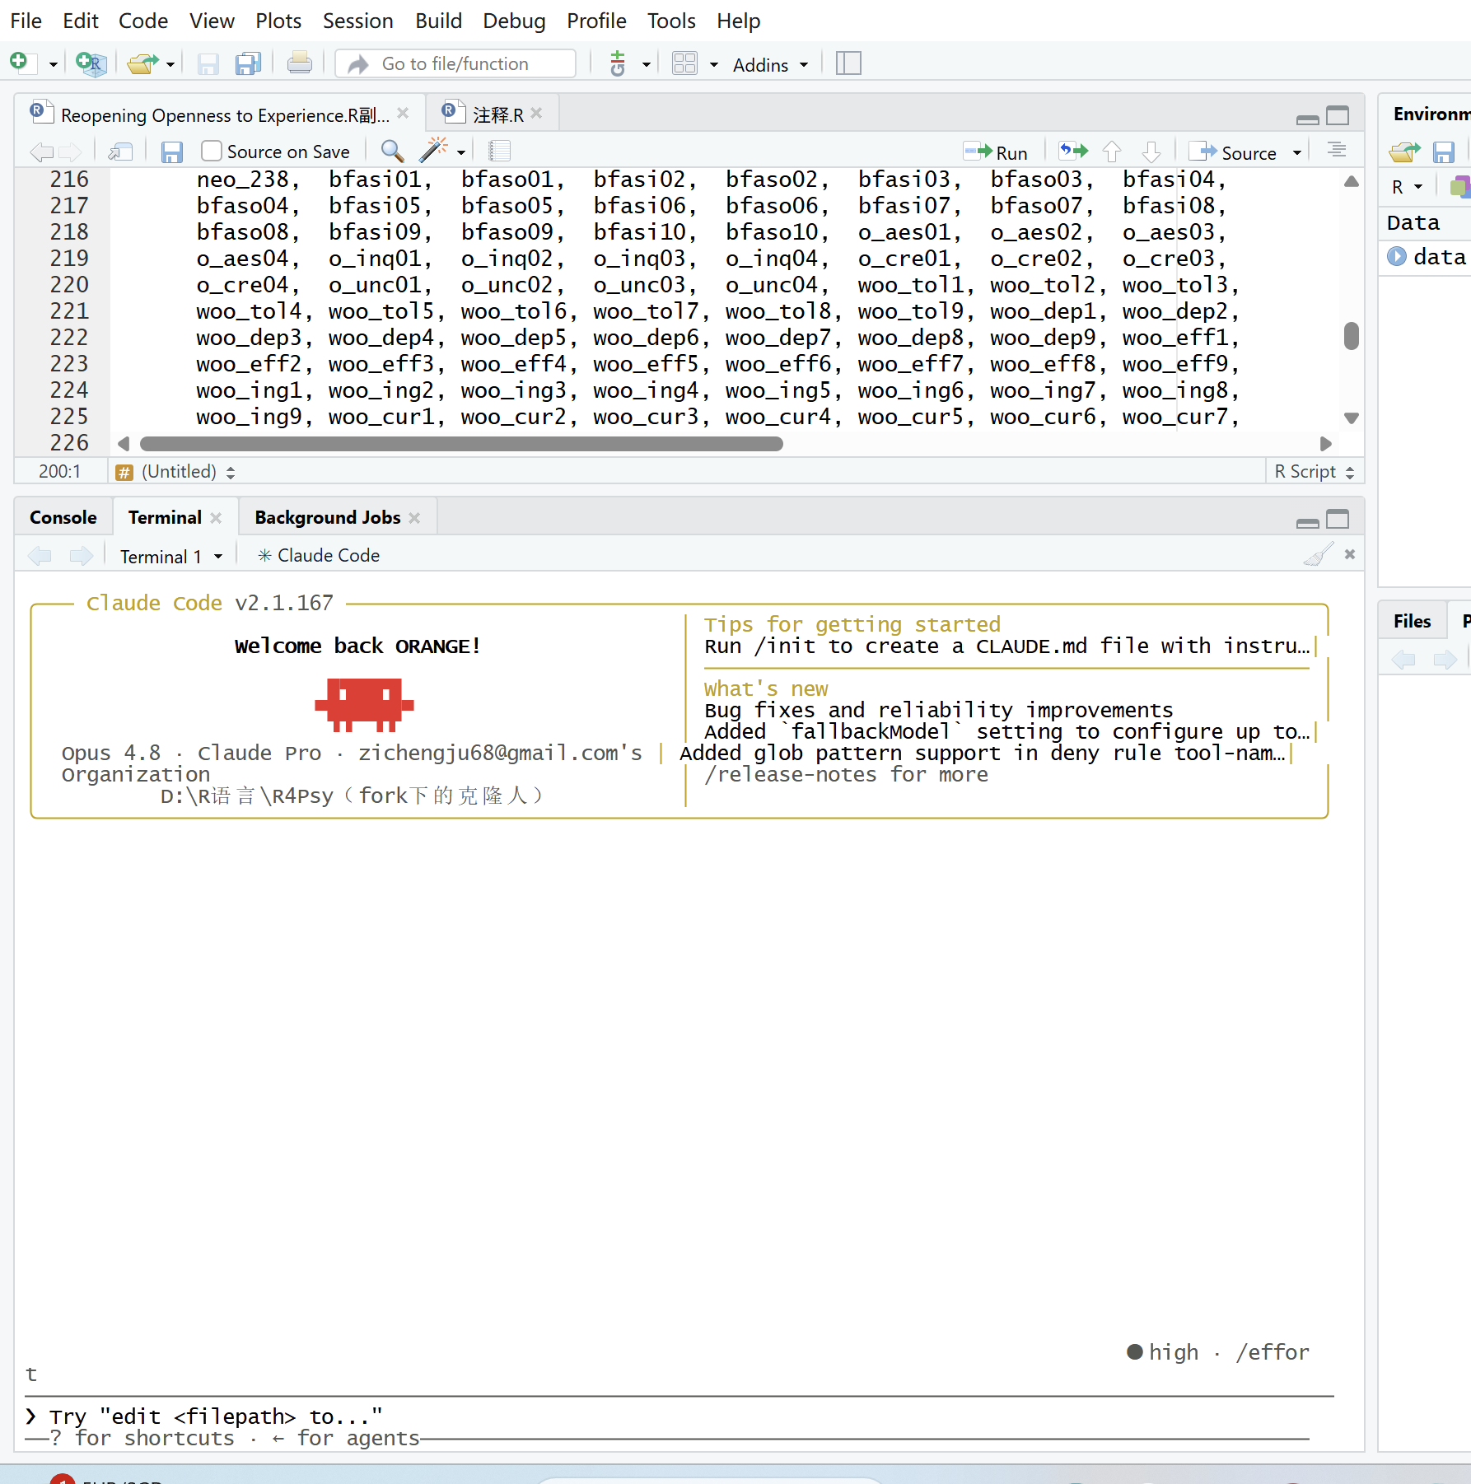
AI 协作记忆点

Slide 2
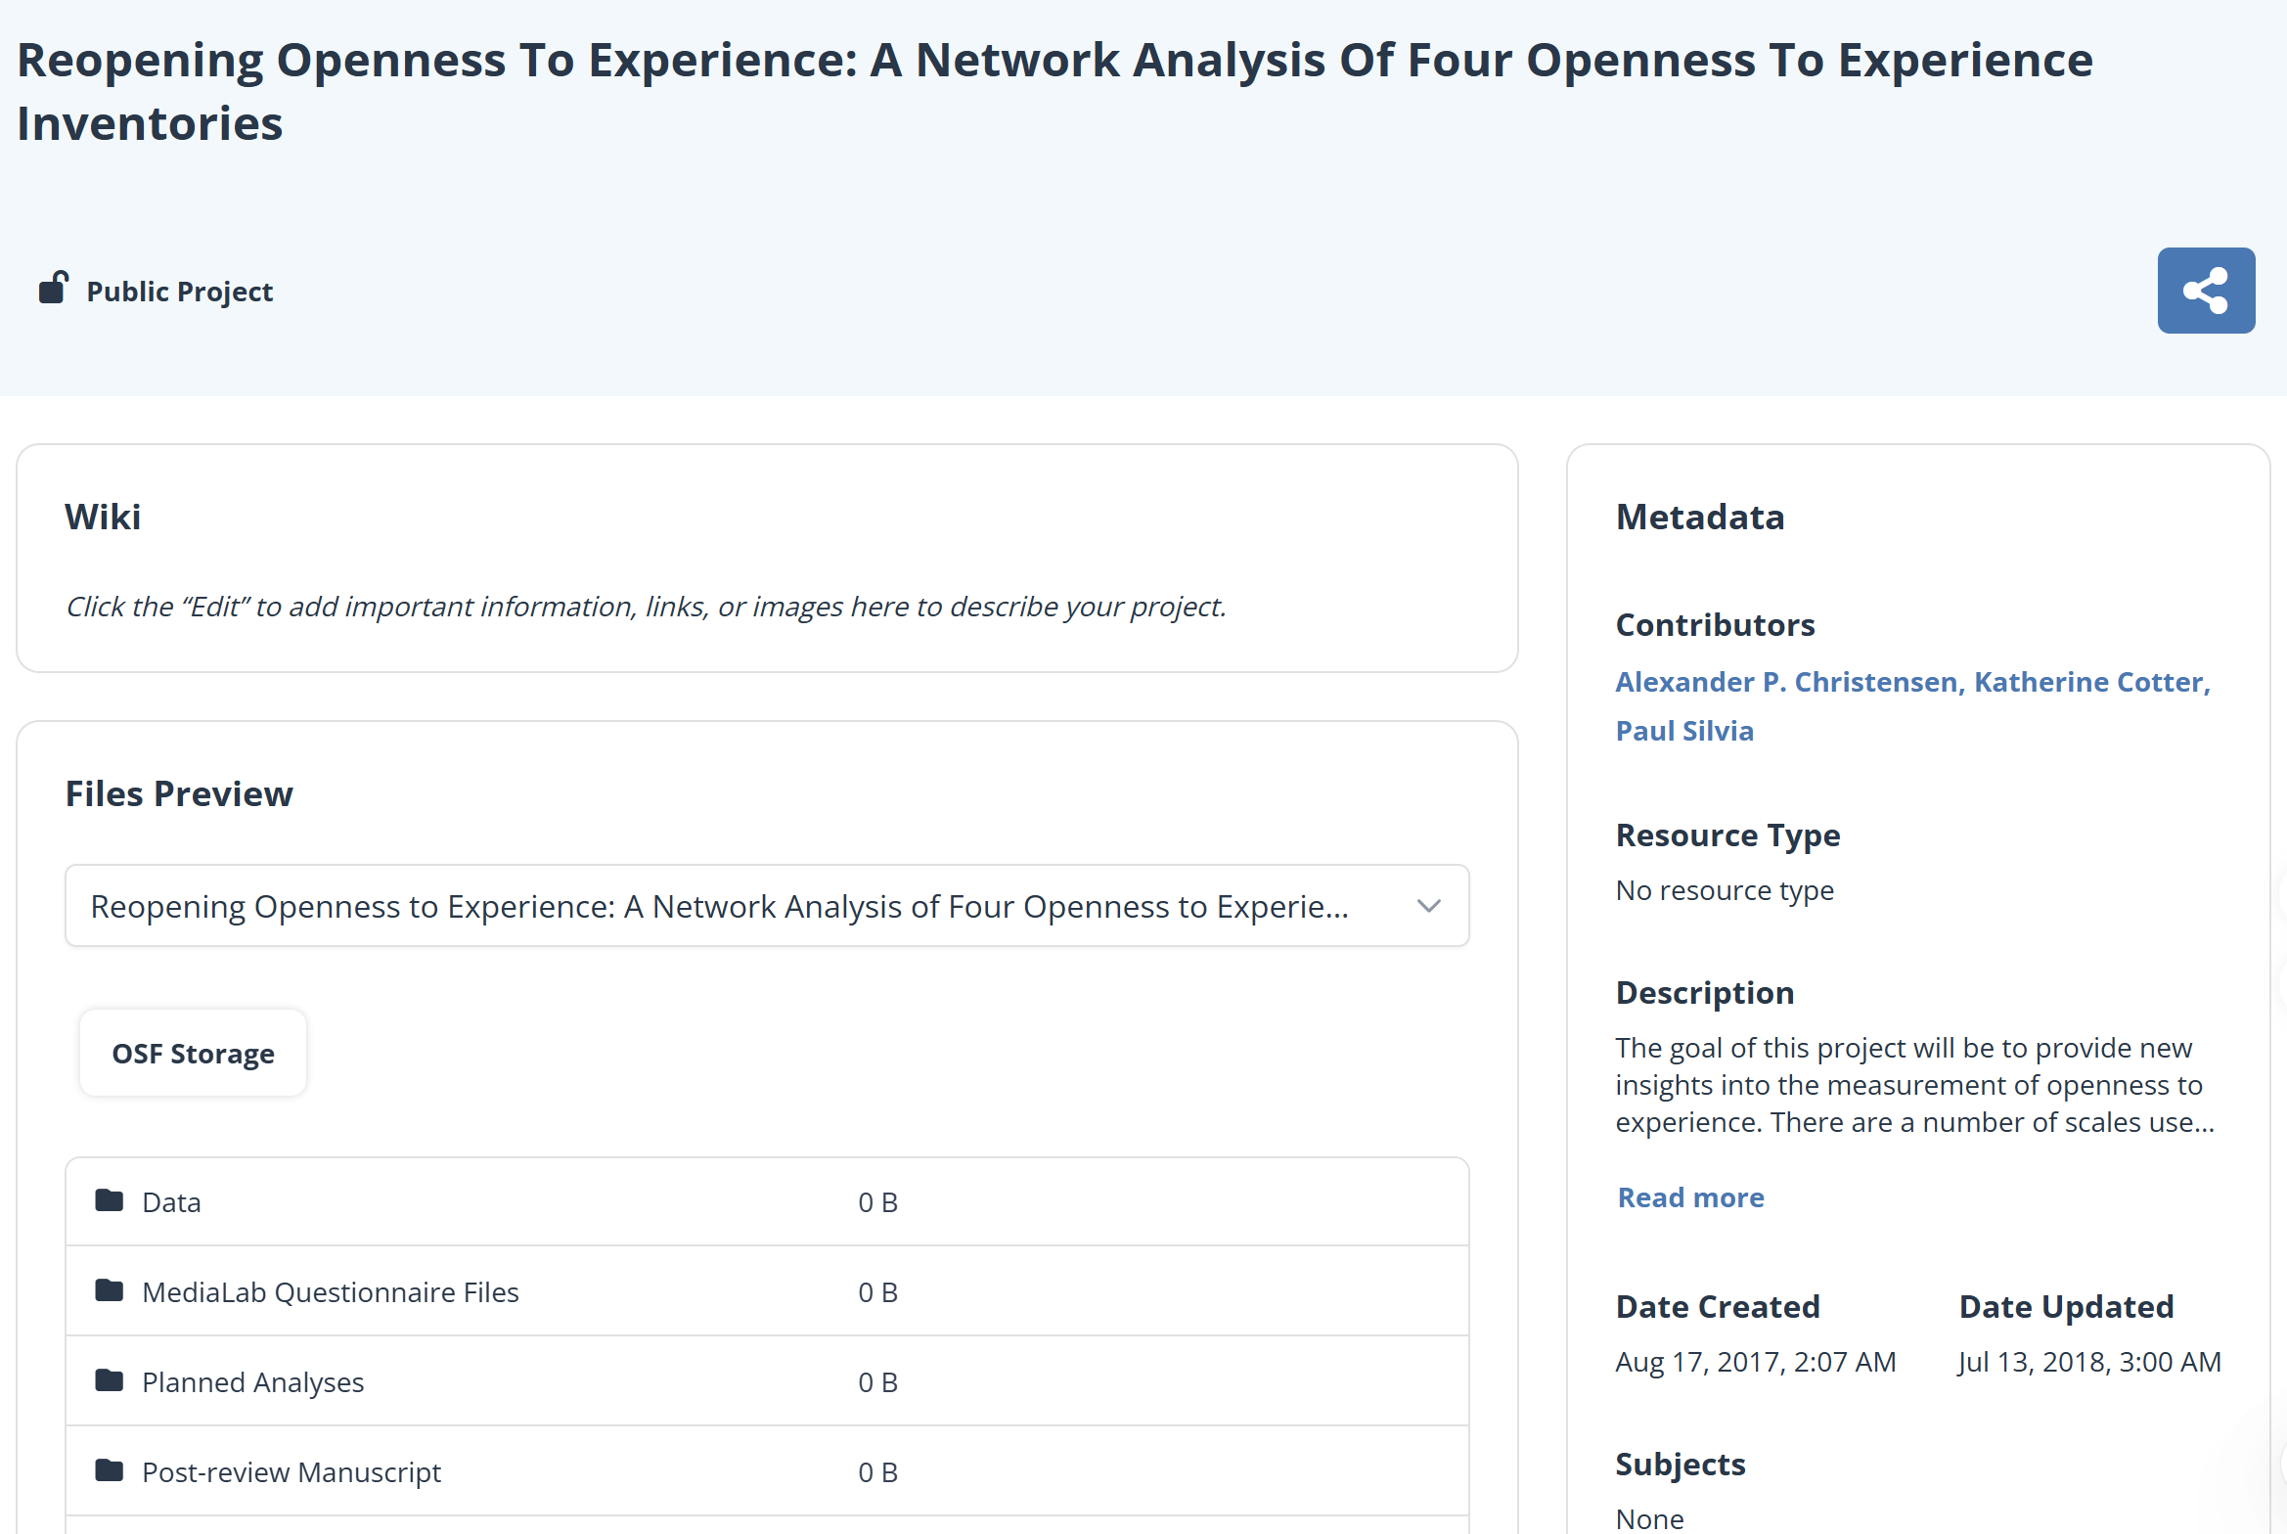
Reopening Openness to Experience:
A Network Analysis of Four Openness to Experience Inventories
Christensen, A. P., Cotter, K. N., & Silvia, P. J. (2019)
期刊 JOURNAL
Journal of Personality Assessment
SSCI
影响因子 JIF · JCR 2024
3.16
SSCI · Q2 · 5 年 IF 3.2

Slide 3
开放性以及四套量表
▸ 开放性（Openness to Experience）= 大五人格之一
▸ 传统认为含 2 个高阶方面：体验（Experiencing）+ 智力（Intellect）
▸ 争议在低阶分面（facet）层：到底由哪些成分组成、
·各问卷说法不一 —— 结构本身就有争议
▸ 四套量表都测开放性，但各自侧重不同
量表 | 题数
NEO-PI-3 | 48
BFAS | 20
HEXACO-100 | 16
Woo et al. (2014) | 54
合计 | 138

Slide 4
研究目的与原文结论
核心问题
四套主流开放性问卷，测的是同一个东西吗？开放性到底由哪些成分组成？
原文结论
▸ 138 题聚成 10 个分面（facet），归入 3 个高阶方面：体验 · 智力 · 思想开放（Open-Mindedness）
▸ 四套量表测同一大构念，但覆盖极不均衡
▸ 在网络识别出的 10 个分面中：Woo 与 NEO 各覆盖 9 个（最广）、BFAS 7 个、HEXACO 仅 4 个（最窄）
· Woo 题量最大（54 题）、三个高阶方面最均衡，综合覆盖最全面

Slide 5
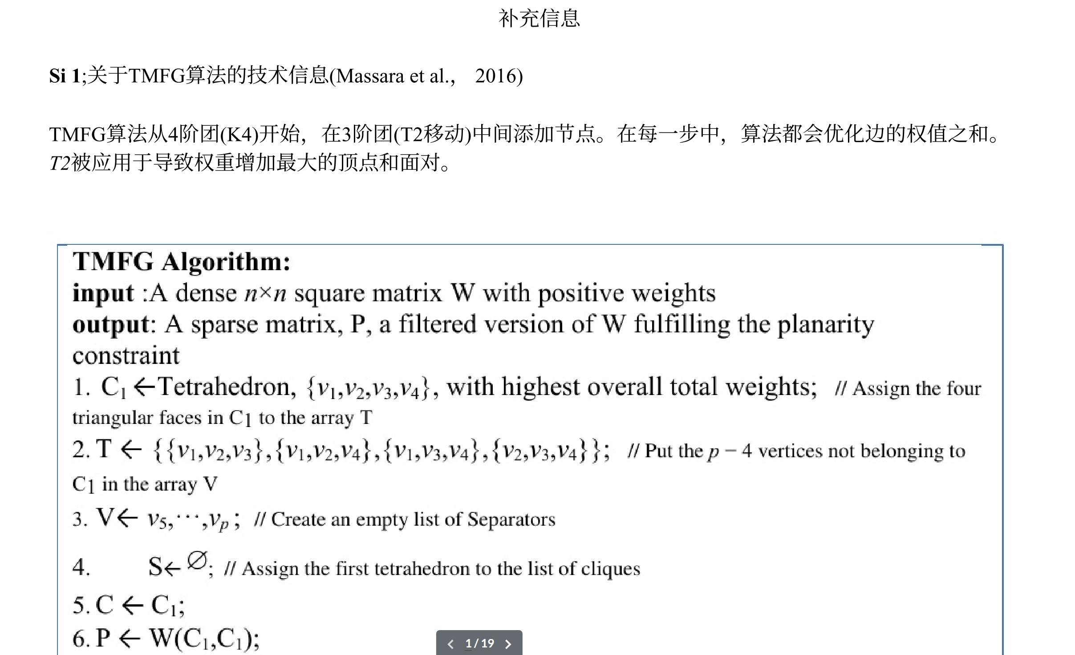
方法：TMFG 网络过滤 + walktrap 算法
▸ TMFG
· 把 138×138 相关矩阵“瘦身”成只留最显著的
· 3n − 6 = 408 条边的平面三角网络
▸ walktrap
· 用随机游走找社区 —— 题目自动聚成分面
· 确定性算法：换种子结果不变
# 构网 -> 转 igraph -> 社区检测
tmfg <- TMFG(data)$A
g <- convert2igraph(tmfg)
wc <- walktrap.community(g)
max(wc$membership) # 社区数

Slide 6
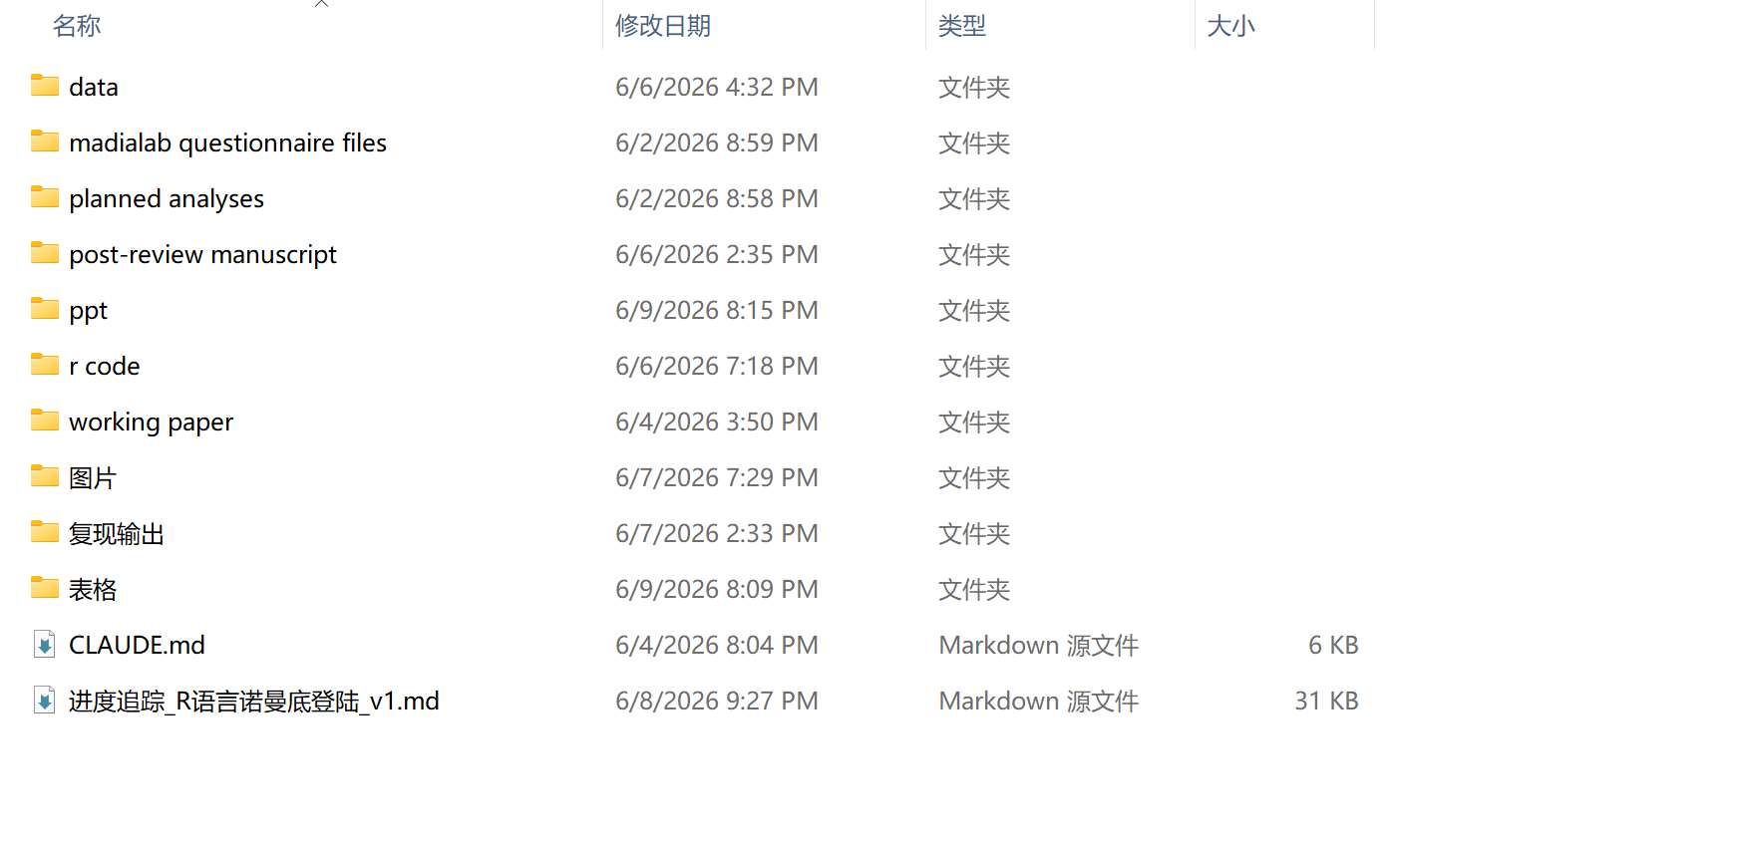

Slide 7
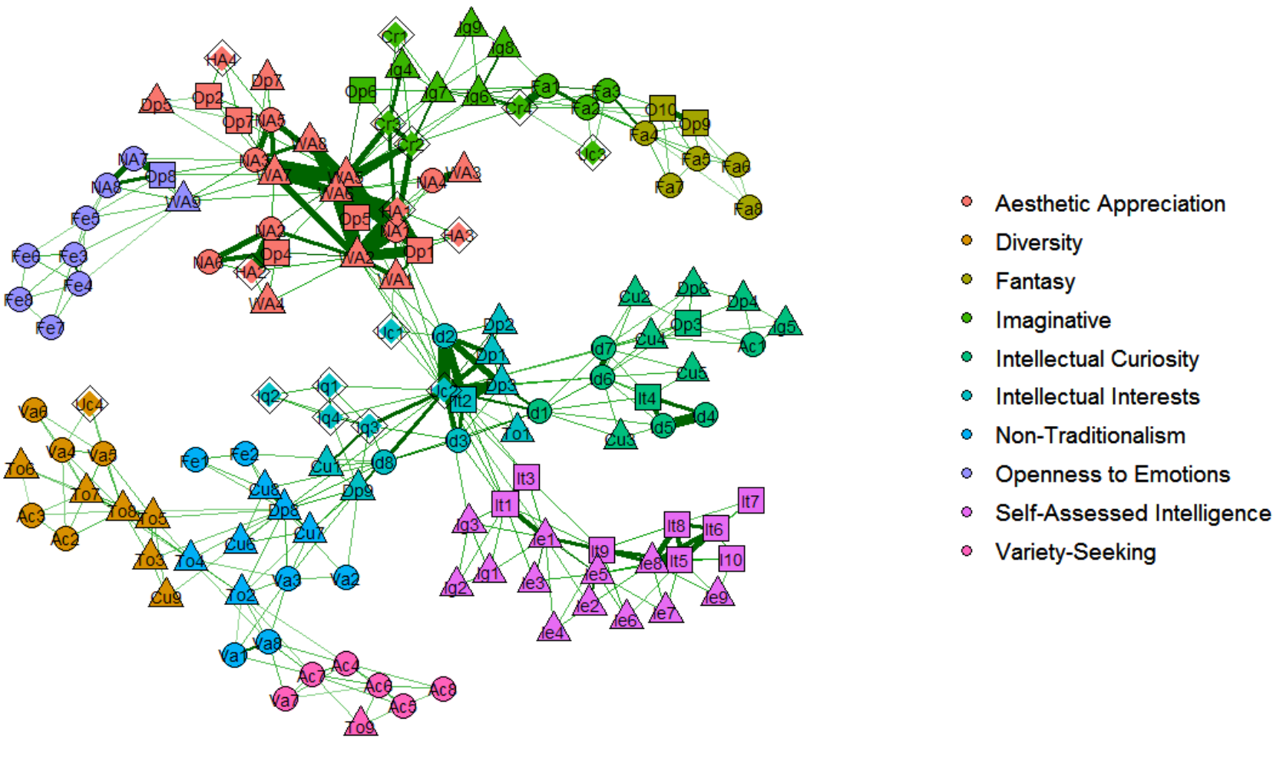
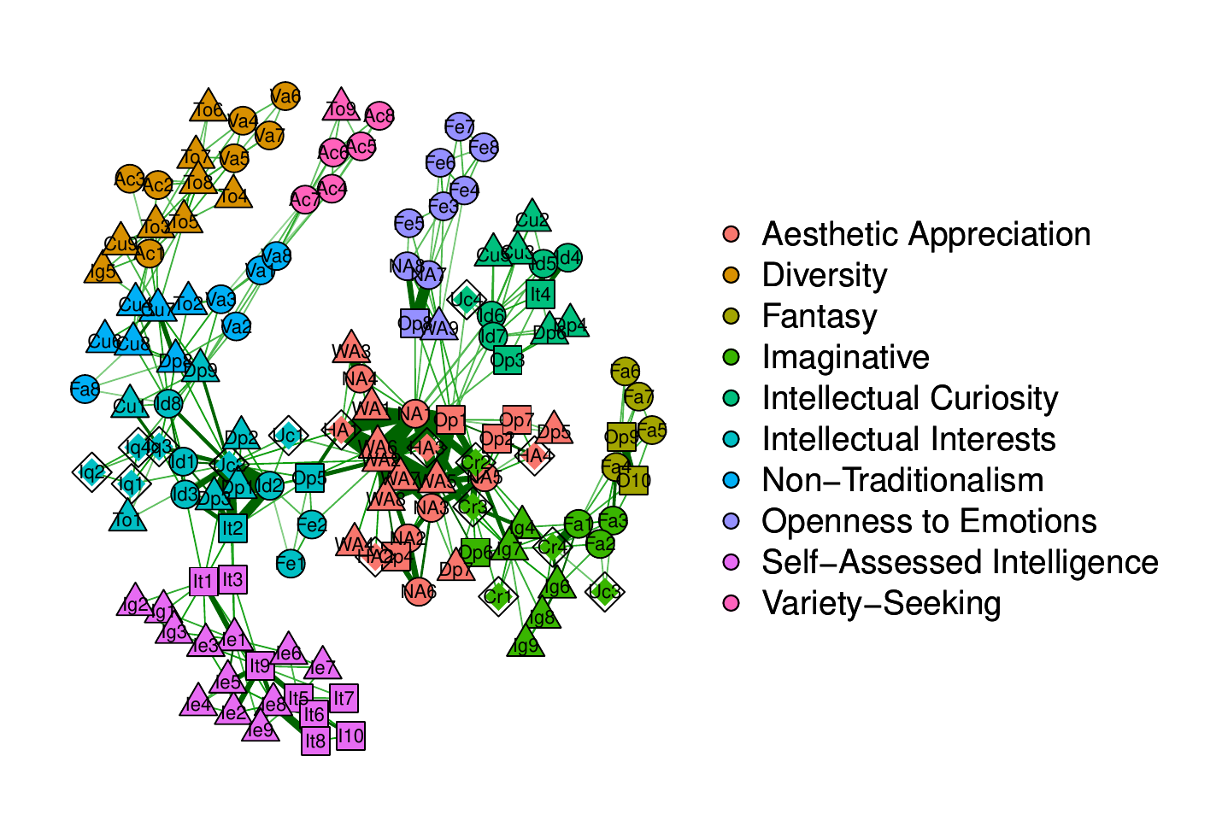
▸ 138 节点 · 4 种形状区分 4 套问卷 · 10 社区配色
· 圆 = NEO 方 = BFAS
· 菱 = HEXACO 三角 = Woo
▸ 三角（Woo）几乎进入每个颜色块
· → 直观体现 Woo 覆盖面最广
整体网络图（Figure 1）
左图：原文章 右图：我复现的

Slide 8
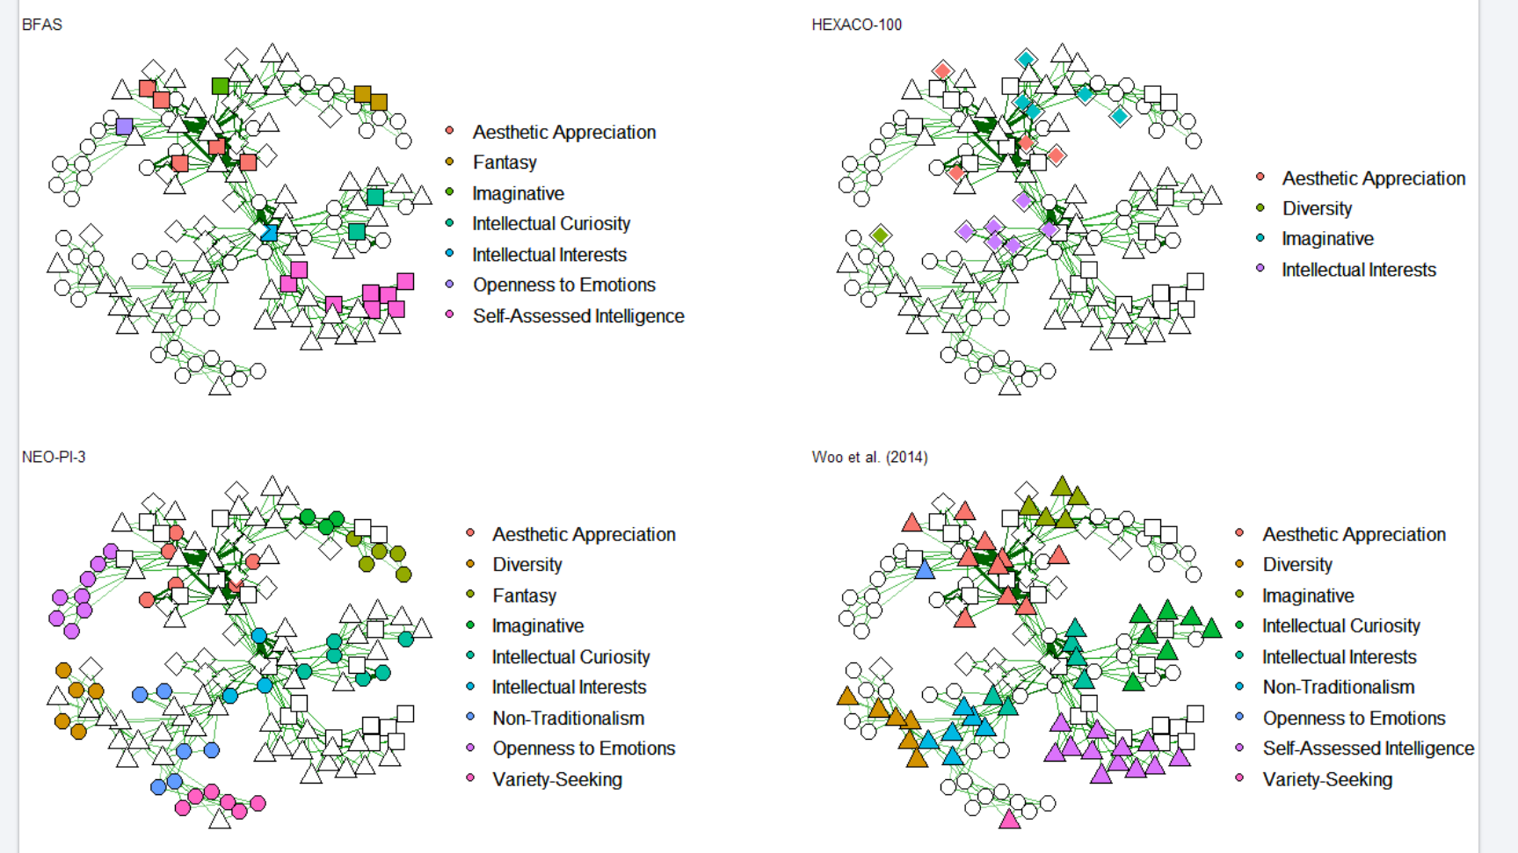
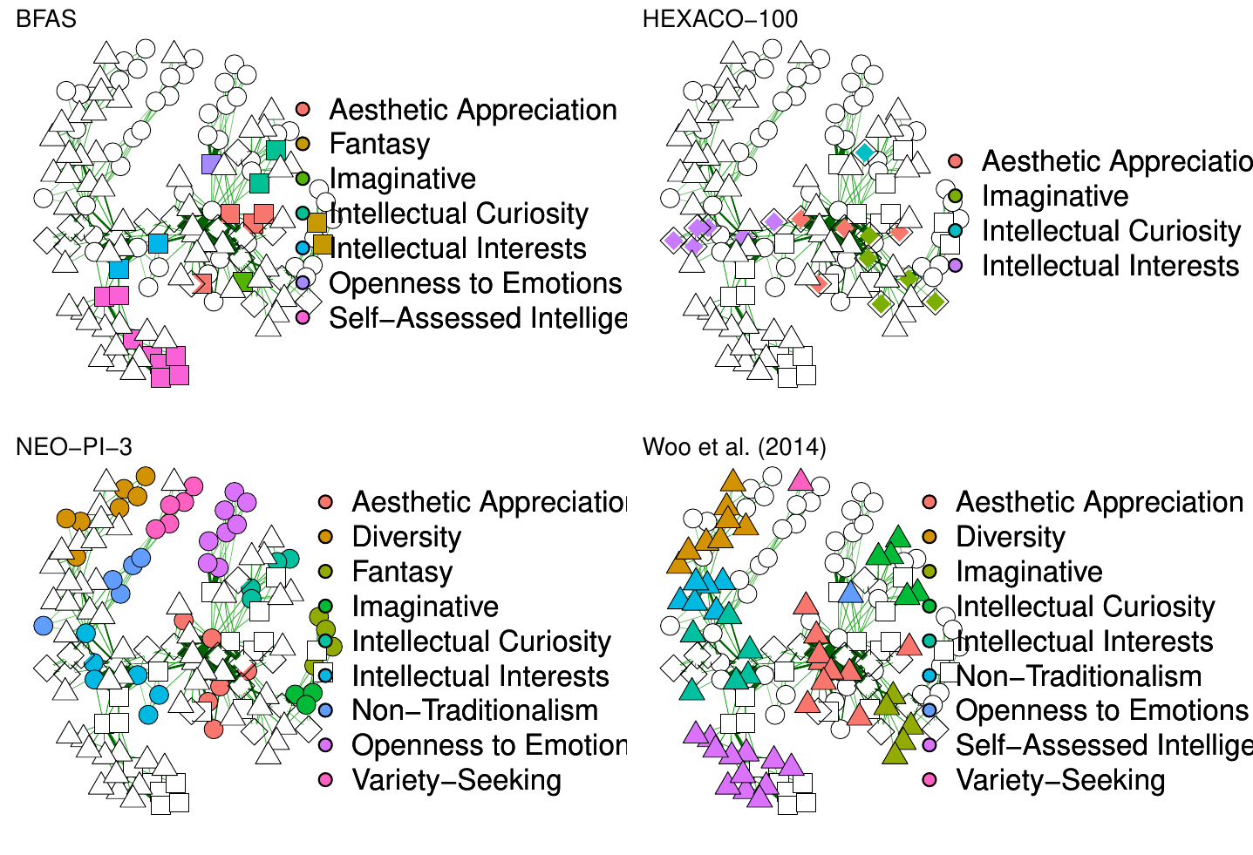
四套分图与覆盖结论（Figure 2）
左图：原文章 右图：我复现的
杀手锏结论
• 覆盖极不均衡
• BFAS / HEXACO 完全没覆盖“思想开放”
• NEO 与 Woo 最广（各 9 个 facet）
• Woo 最均衡、题量最大，覆盖最全面

Slide 9
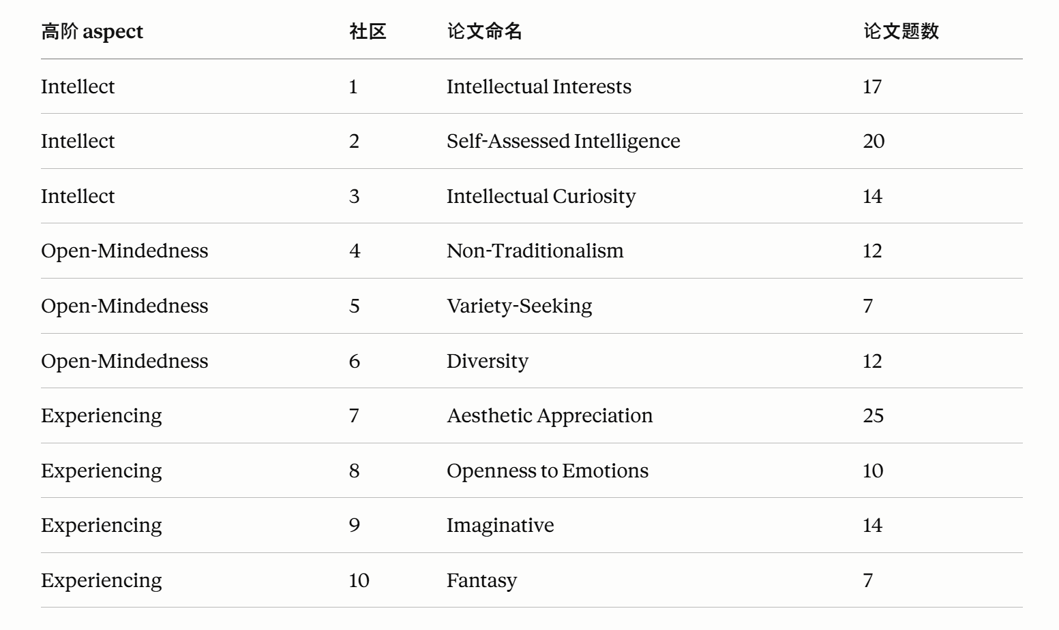
和我的 m10 比大小（各按从小到大排）：
题目数量
论文：7, 7, 10, 12, 12, 14, 14, 17, 20, 25
你的 m10：6, 6, 10, 11, 12, 14, 15, 20, 20, 24
逐档差距是 1,1,0,1,0,0,1,3,0,1——九个社区都在 ±1 题以内，只有一个差 3 题，最大社区 25↔24、最小社区 7↔6 都对上了。这是很强的结构复现：10 个 facet、3 个 aspect 全在，题数几乎一致。

Slide 10
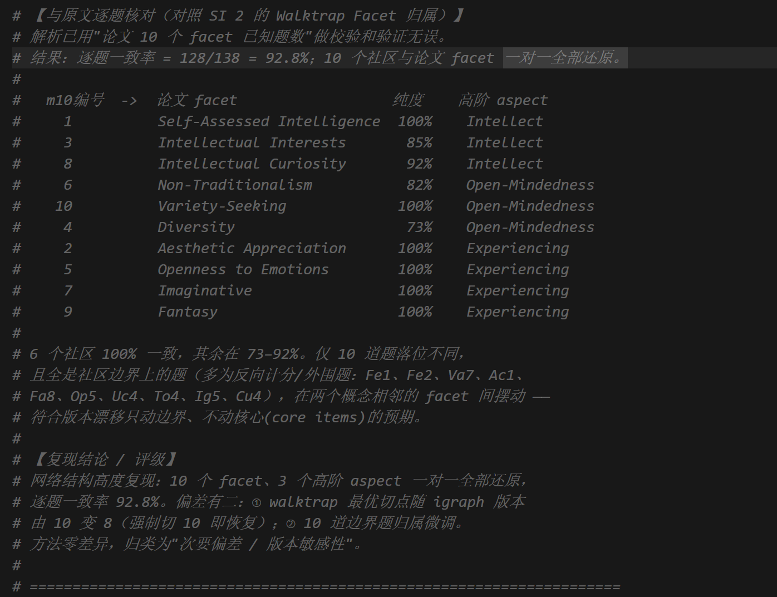
复现对照：社区结构的一致程度
92.8%
逐题一致率 128/138
▸ 10 社区与论文一对一全部还原
▸ 6 个 facet 100% 一致，其余 73–92%
▸ 仅 10 道边界题摆动

Slide 11
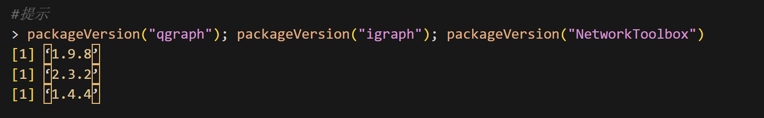
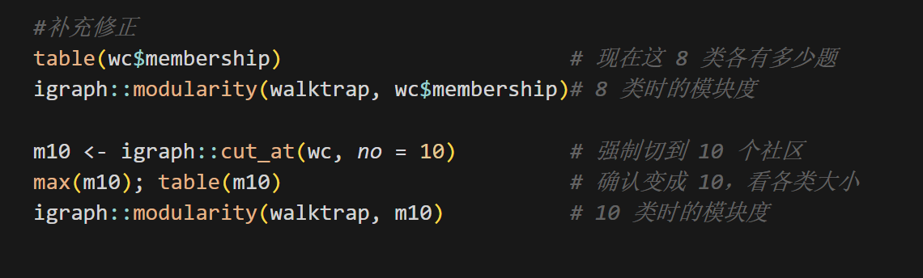
重点修改①：社区切法 10 vs 8
AI 协作记忆点
▸ 现象：新版 igraph 跑 walktrap 自动切出 8 个社区，不是论文的 10
▸ 根因：igraph 版本漂移（方法零差异）
· 模块度：8 类 = 0.722 ＞ 10 类 = 0.712（几乎一样好）
▸ 处理：cut_at(no = 10) 强制切回 10，对齐论文
版本证明（本机）：
我的修正代码：
wc <- walktrap.community(g) # 自动切 = 8
m10 <- igraph::cut_at(wc, no = 10) # 强切 10
igraph::modularity(g, m10) # 0.712

Slide 12
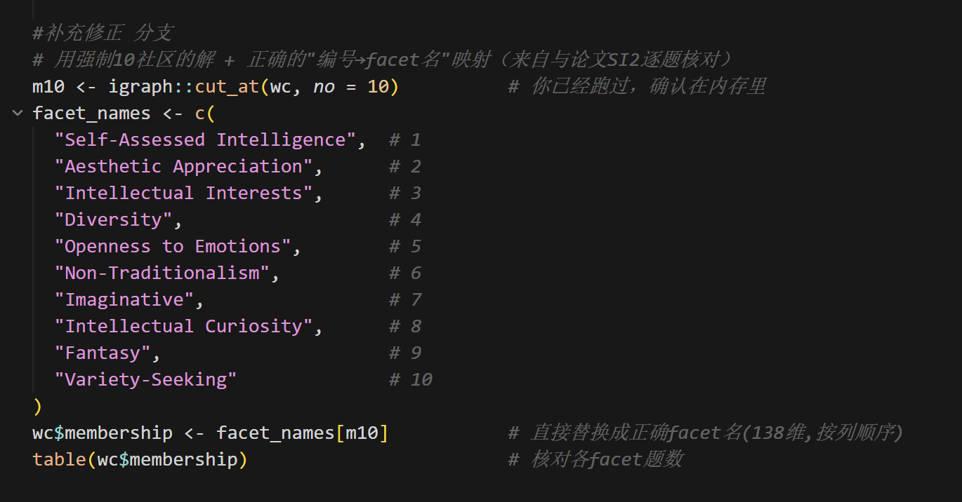

Slide 13
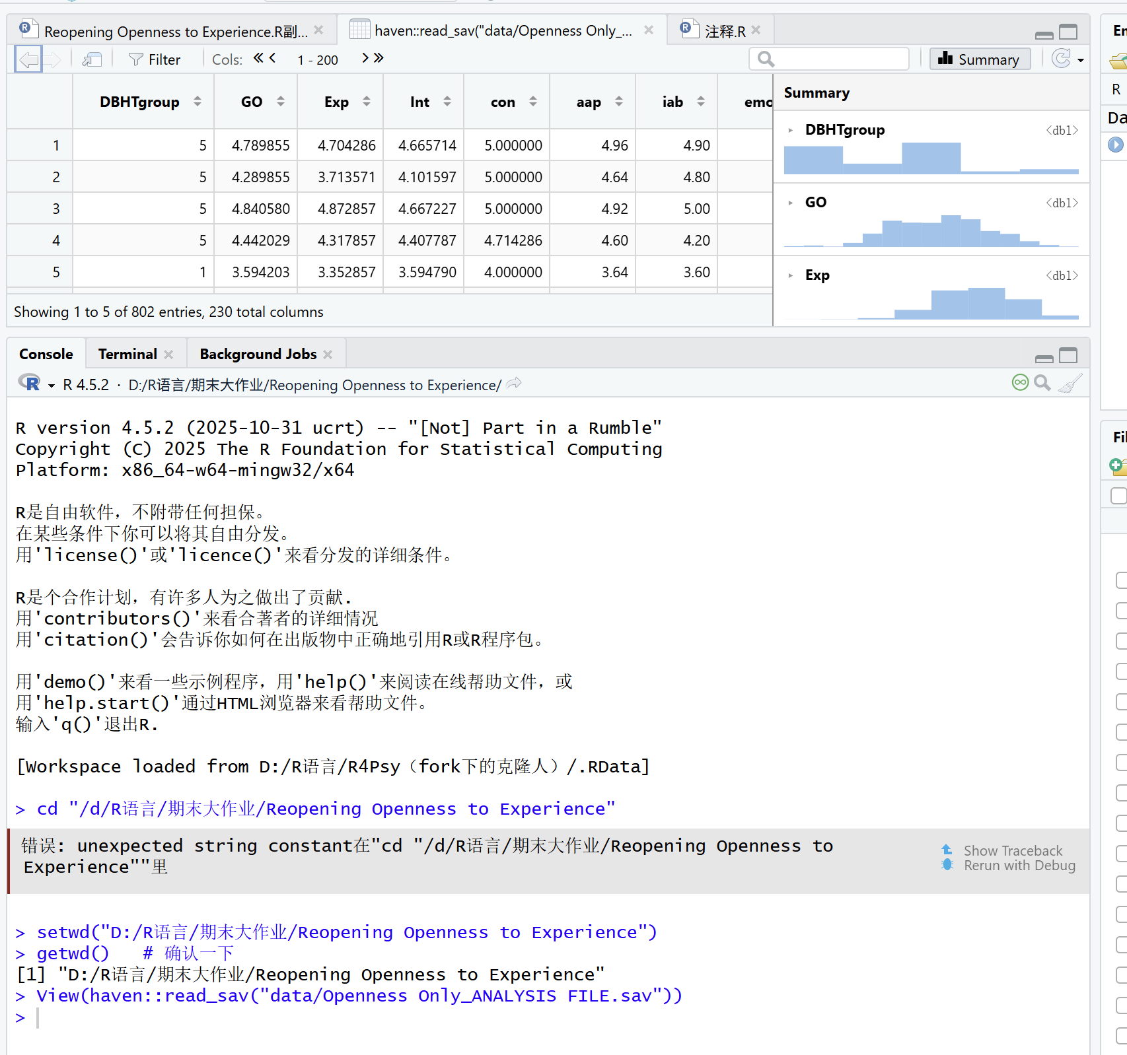

Slide 14
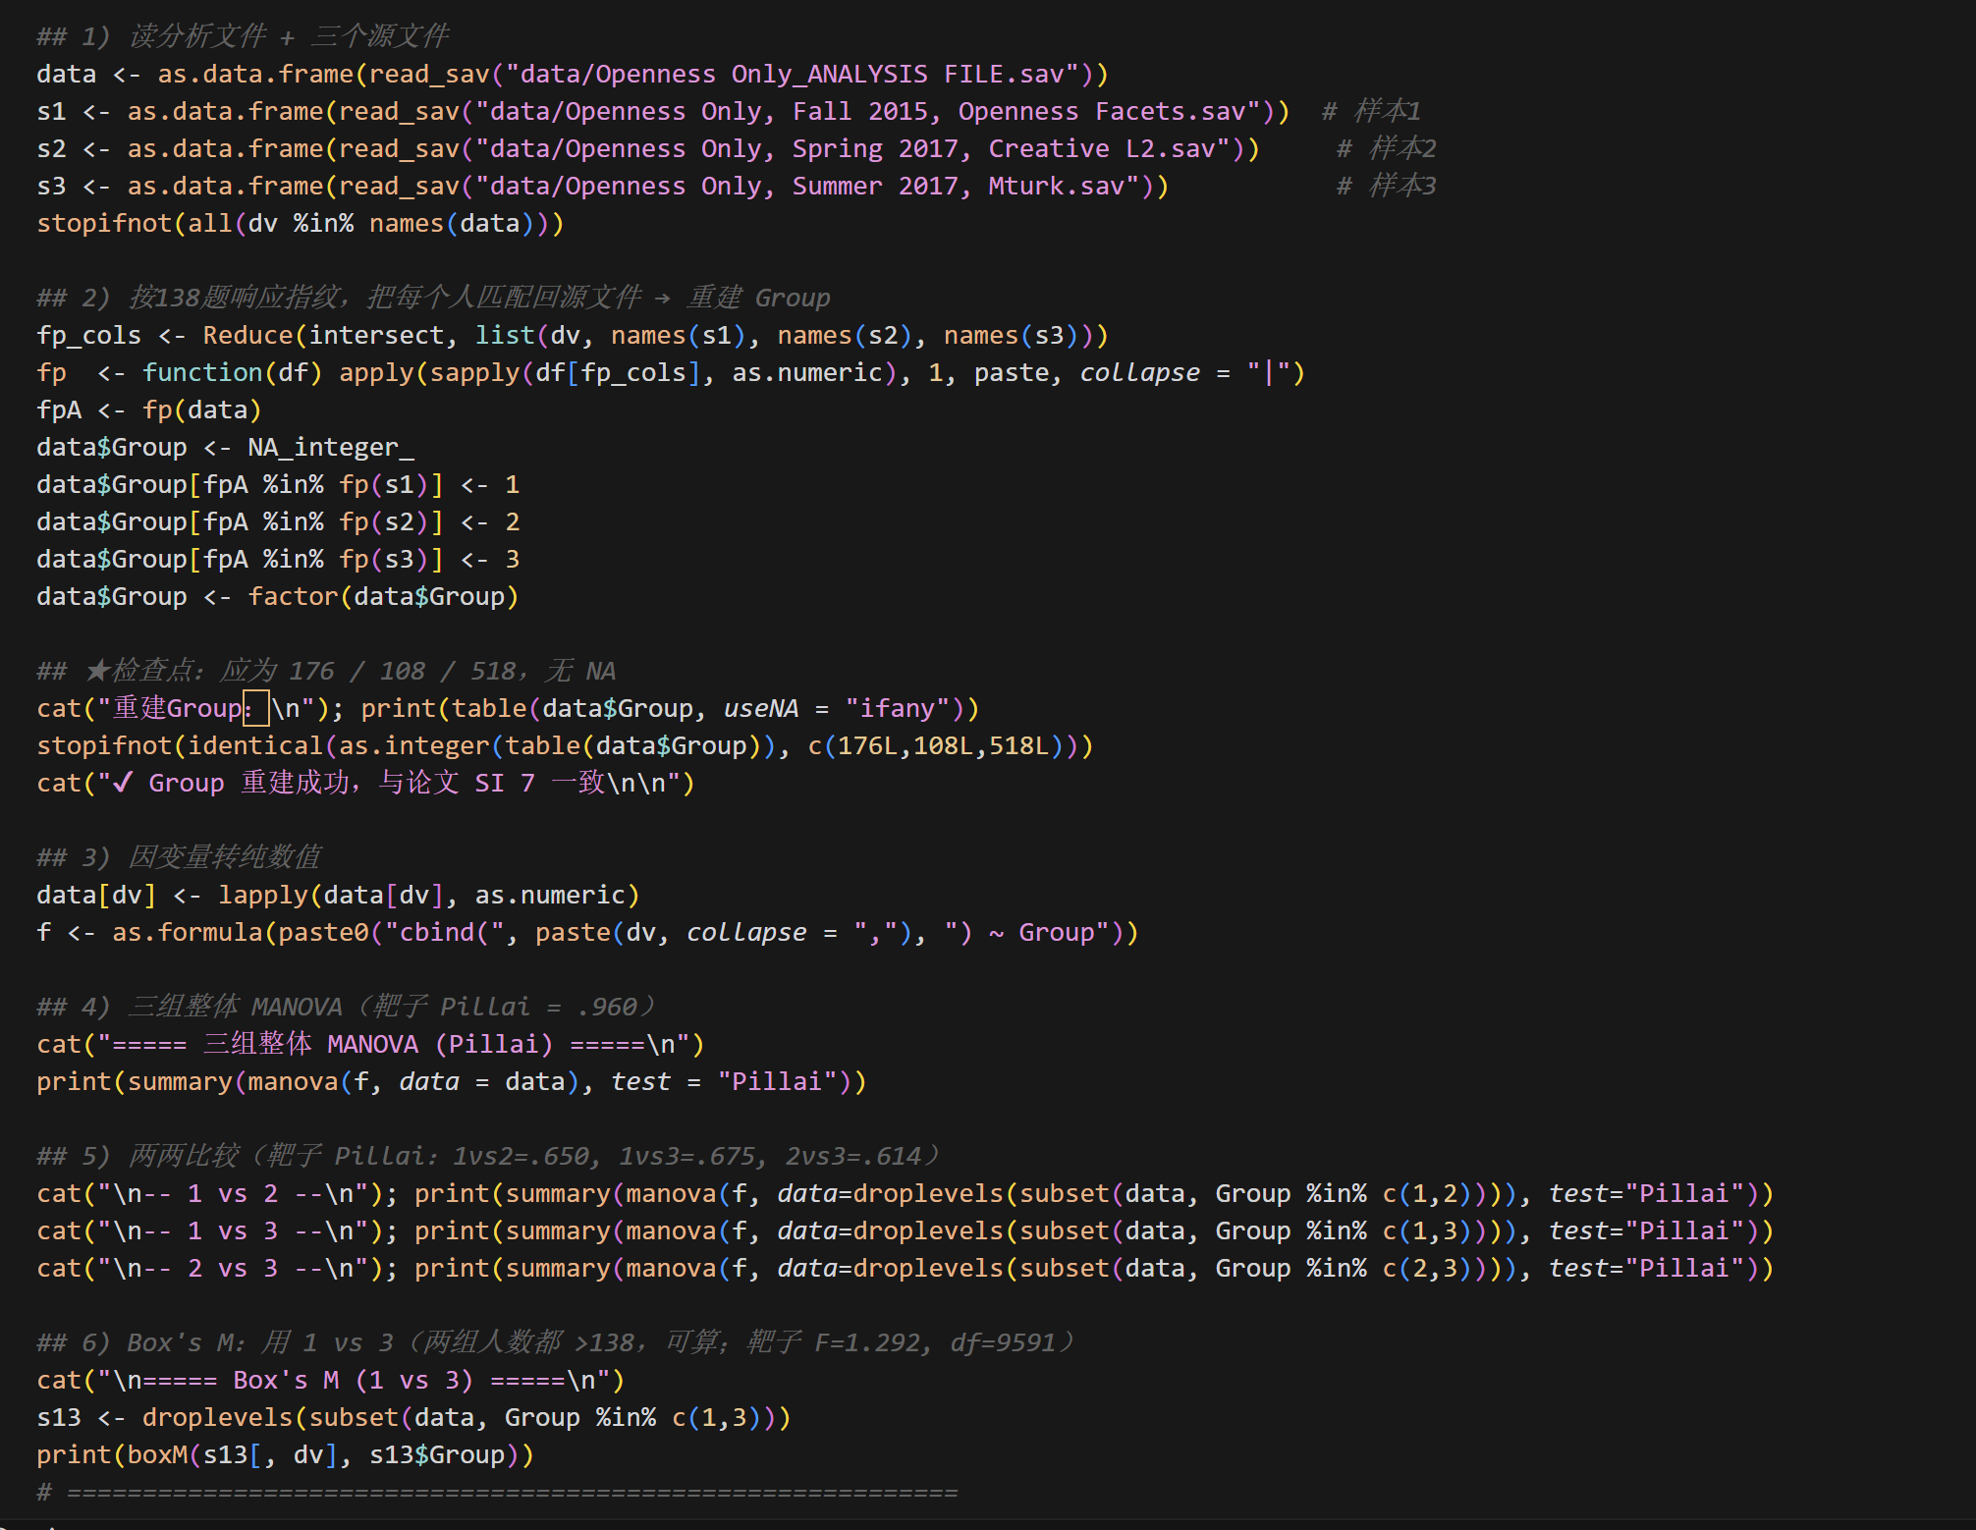
重点修改②：原始数据缺分组变量
我的指纹重建 + MANOVA 代码：
▸ 问题：分析文件只有无关的 DBHTgroup，没有 MANOVA 需要的 Group 列
· → 直接跑原脚本报“找不到对象 Group”
▸ 解决：用 138 题“响应指纹”把 802 人匹配回三个源文件
· （Fall 2015 / Spring 2017 / Mturk）
重建 Group = 176 / 108 / 518
与论文 SI 7、Data Cleaning Notes 三方一致 ✓
为什么唯一：每人答 138 题（1–5 分），完整应答序列几乎唯一（5^138 种组合），可当“指纹”无损反查样本来源。

Slide 15
结果：MANOVA + Box's M 精确命中
比较 | 复现 Pillai | 论文 | 复现 F | 论文 F
三组整体 | .9596 | .960 | 4.43 | 4.43
1 vs 2（Fall×Spring） | .650 | .650 | 1.95 | 1.95
1 vs 3（Fall×Mturk） | .675 | .675 | 8.34 | 8.34
2 vs 3（Spring×Mturk） | .614 | .614 | 5.62 | 5.62
Box's M（1 vs 3）
χ² = 12891 df = 9591 p < .001
三组协方差结构显著不齐
样本2 (n=108<138) 奇异，无法算 → 只检验 1 vs 3
4 个 MANOVA 全部命中 ✓
百分误差 ≈ 0（Pillai .9596 vs .960 ≈ 0.04%），按原文报告精度四舍五入逐一相等。

Slide 16
复现对照表①：推断统计（原文方法）
效应（统计量） | 原文 | 本研究·10社区 | Claude code·8社区 | 评级
整体 MANOVA F | 4.43 | 4.4308 | 4.4308 | 完全一致
整体 Pillai | .960 | .9596 | .9596 | 完全一致
1v2 F / Pillai | 1.95 / .650 | 1.9516 / .650 | 1.9516 / .650 | 完全一致
1v3 F / Pillai | 8.34 / .675 | 8.3412 / .6747 | 8.3412 / .6747 | 完全一致
2v3 F / Pillai | 5.62 / .614 | 5.6191 / .6142 | 5.6191 / .6142 | 完全一致
Box's M (1v3) | F=1.292 | χ²=12891 (df=9591) | 同左 | 完全一致*
* Box's M：R 报卡方近似、原文报 F 近似，同一检验两种换算，df=9591 一致、p<.001 推论一致。两版复现（10社区/8社区）MANOVA 与社区数无关，数值逐字一致，互为独立交叉验证。

Slide 17
复现对照表②：可复现性与推论一致性评级
14 / 14
5 / 5
4 / 4
结果可复现性
完全一致（δ = 0%）
推论一致性
原文与复现同侧（100%）
描述统计·样本量
完全一致（802/176/108/518）
评级三档：完全一致 (0%) / 次要偏差 (0%<δ<10%) / 主要偏差 (≥10%)
本复现 14 项推断结果全部落入“完全一致”，5 个统计推断全部与原文同侧。

Slide 18
复现对照表③：(不)可复现原因分析
软件包版本（igraph）
唯一造成结构差异的因素 —— walktrap 默认社区数 10->8；cut_at 强切回 10 后逐一致。已定位、可控。
OSF 数据缺分组变量
分析文件缺 Group 列（仅有无关 DBHTgroup）-> 用 138 题指纹重建 176/108/518。
未提供原始数据
仅公开处理后数据，原清洗在 SPSS；合规采用处理后数据。
缺 readme 说明
OSF 未见 readme，增加理解数据/代码对应关系的成本。
整体：结果 100% 一致、推论 100% 一致；仅社区结构因 igraph 版本出现 10->8 的可控差异。

Slide 19
谢谢！
Q & A

